Slide 1
前端常用制作动画的方式
transition(css过渡效果)
animation(css动画)
canvas(位图，可实现复杂效果，但耗时多)
svg动画(矢量图，可实现复杂效果，但耗时多)
gif动图(用工具制作的gif图片,不可编程，制作简单，修改麻烦)

Slide 2
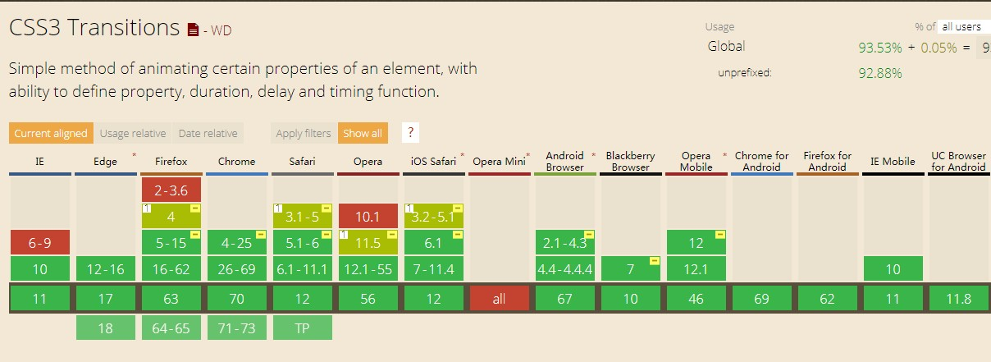
transition(过渡效果) 浏览器兼容性

Slide 3
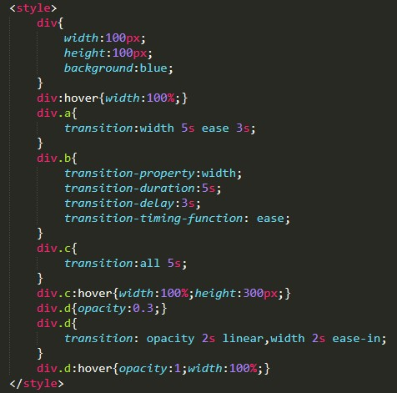
用途：提供了一种在更改CSS属性时控制动画速度的方法。 其可以让属性变化成为一个持续一段时间的过程，而不是立即生效的。 用法：transition: transition-property transition-duration transition-timing-function transition-delay; transition-property 设置过渡效果的 CSS 属性的名称 transition-duration 完成过渡效果需要多少秒或毫秒 transition-timing-function 速度效果的速度曲线 linear-|默认值ease^cubic-bezier(0.25,0.1,0.25,1)|ease-in/|ease-out\|ease-in-out^cubic-bezier(0.42,0,0.58,1)|cubic-bezier(n,n,n,n); 0快- 1慢 transition-delay 过渡效果何时开始 (效果见附件demo)

Slide 4
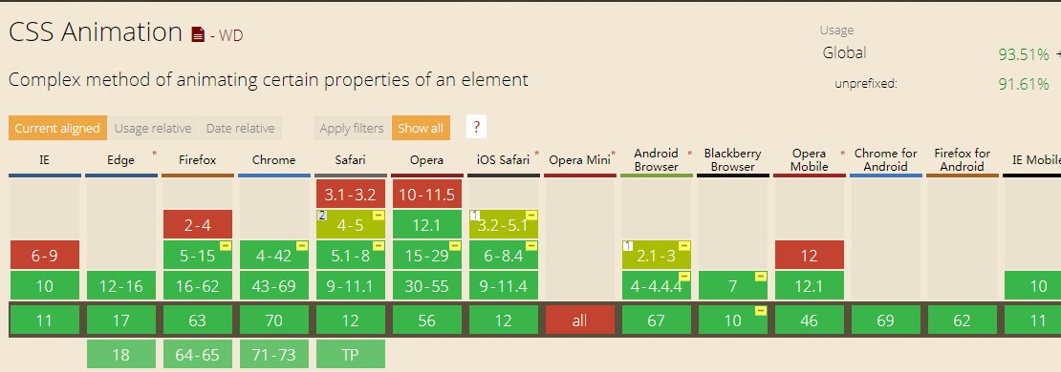
animation(css动画) 浏览器兼容性

Slide 5
定义一个动画 @keyframes animation-name{ 0%{} ... 100%{} } 调用一个动画 animation: animation-name, animation-duration, animation-timing-function, animation-delay, animation-iteration-count, animation-direction , animation-fill-mode。 animation-name keyframe 名称 animation-duration 完成动画所花费的时间 (和transition一样) animation-timing-function 动画的速度曲线 (和transition一样) animation-delay 动画开始之前的延迟 (和transition一样) animation-iteration-count 播放的次数 animation-direction 是否应该轮流反向播放动画 normal|alternate一次播放完了反向播放下一次 animation-fill-mode 播放后状态 none, backwards，forwards，both animation-play-state running paused 设置动画的状态来启动或者暂停动画 (效果见附件demo)

Slide 6
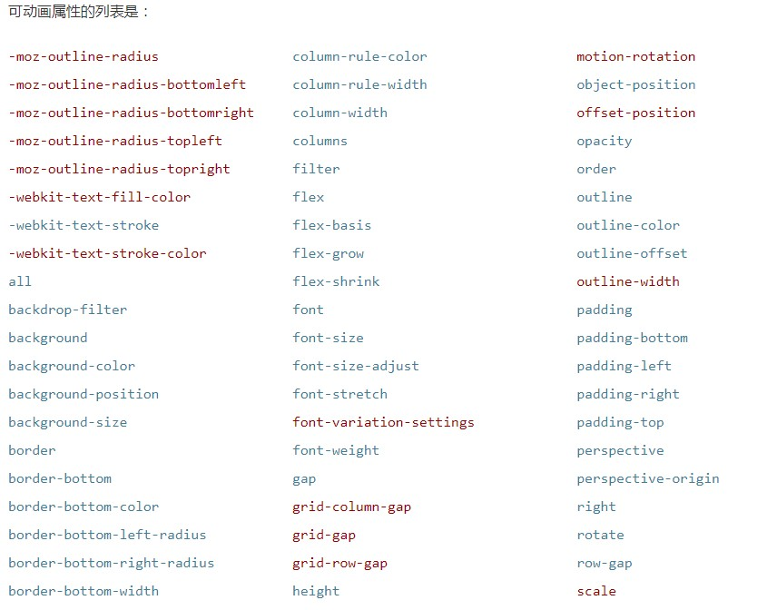
可动画属性列表(transition与animation适用) https://developer.mozilla.org/zh-CN/docs/Web/CSS/CSS_animated_properties

Slide 7
